Slide 1
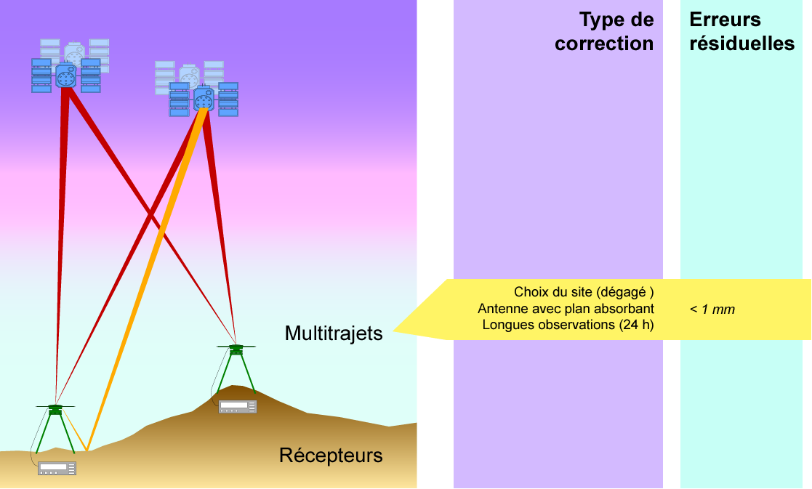
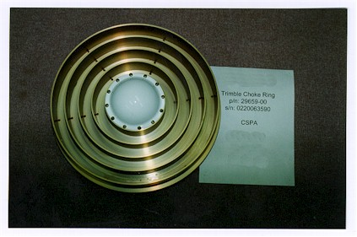
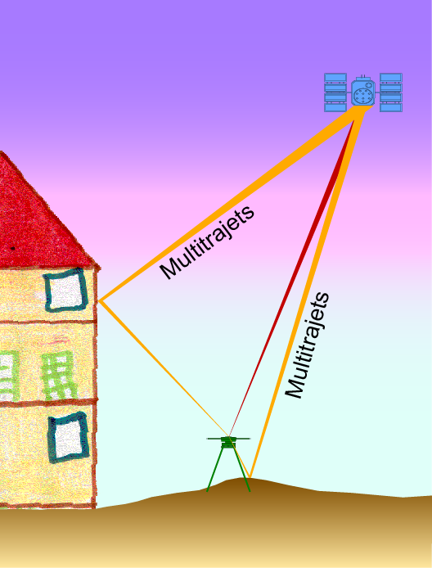
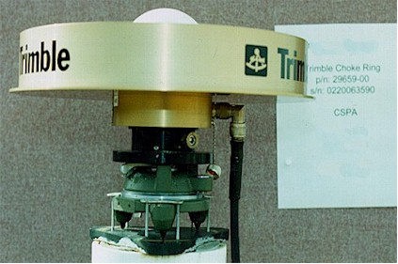
Les trajets multiples
Les trajets multiples (multitrajets) sont des signaux GPS réfléchis arrivant à l'antenne en plus du signal direct. Ces signaux indirects sont réfléchis par le sol ou des obstacles proches.
Sur les codes l’erreur peut être décamétrique
Sur la phase l'effet est au maximum décimétrique et
engendre généralement de nombreux sauts de cycles
Il n'existe pas de modélisation de l'effet de trajet multiple car il dépend de la géométrie des obstacles.
Pour en minimiser les effets il est conseillé de :
  Choisir le site en évitant les surfaces réfléchissantes proches.
  Choisir une antenne munie d'un plan absorbant à large bande et équipée de filtres digitaux ou qui traitent la polarisation du signal.
  Choisir un angle d'élévation minimum suffisant pour éliminer les satellites bas, car ils sont plus sensibles aux trajets multiples.
  Augmenter significativement la durée d'observation pour partiellement éliminer les trajets multiples résiduels de façon statistique.

Slide 2
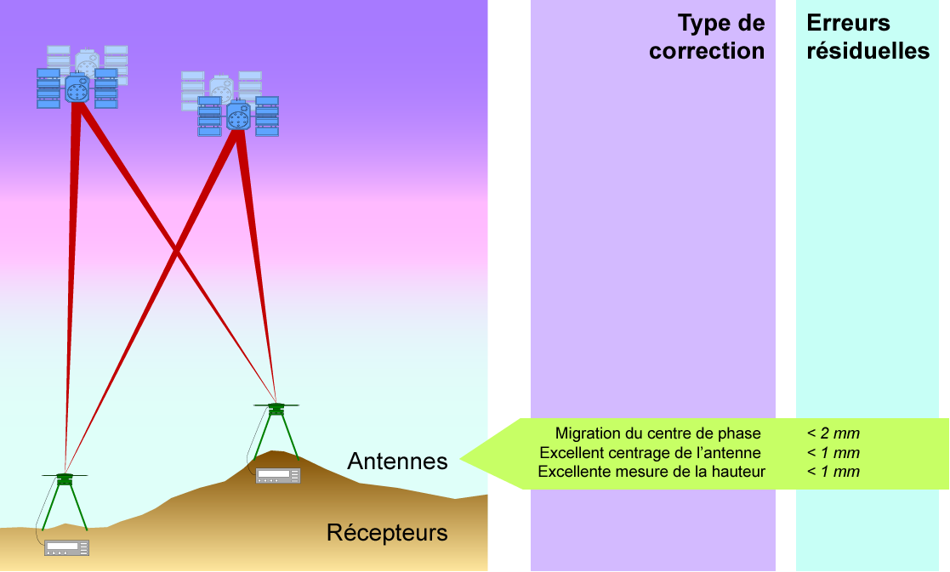
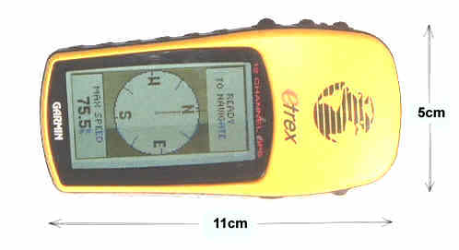
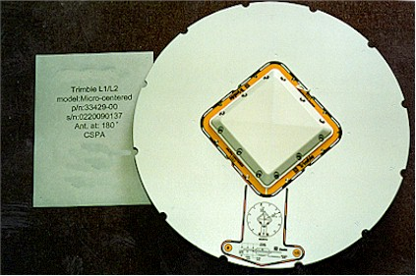
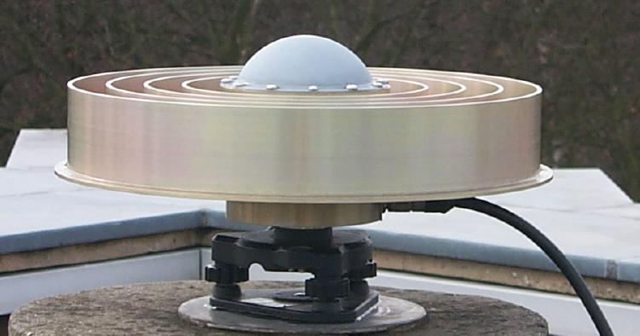
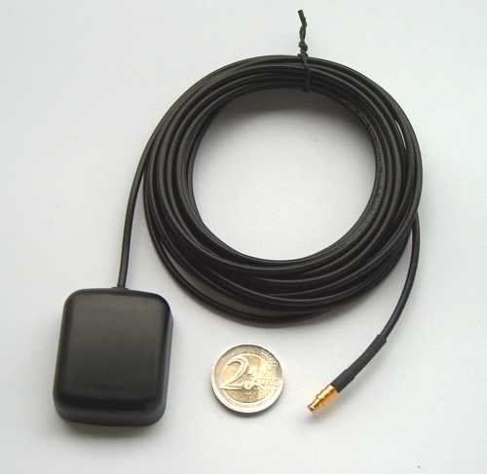
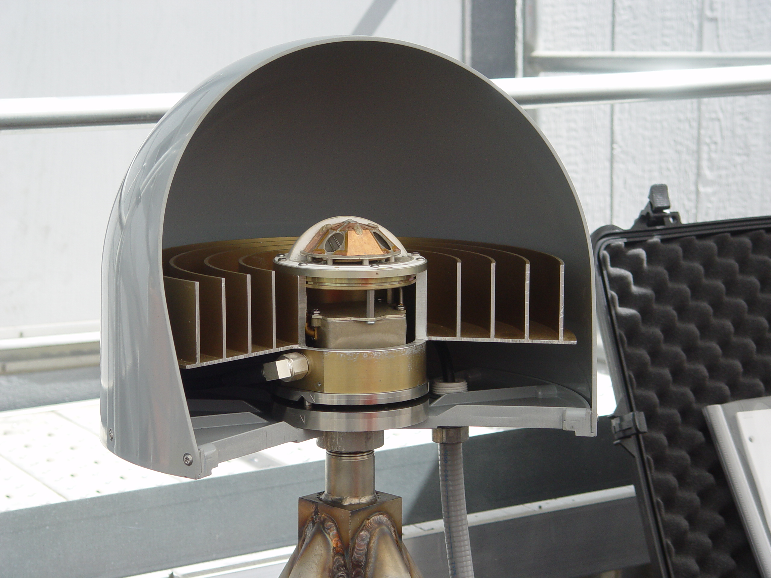
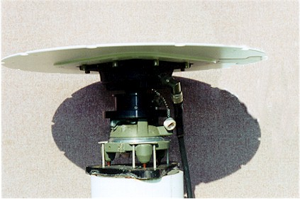
Les biais propres aux antennes
II existe différents types d’antennes
En fonction de la précision des mesures souhaitées et des contraintes opérationnelles, on peut utiliser différents types d’antennes GPS

Slide 3
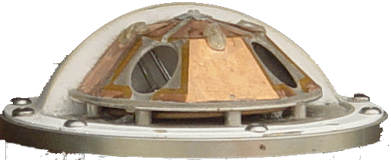
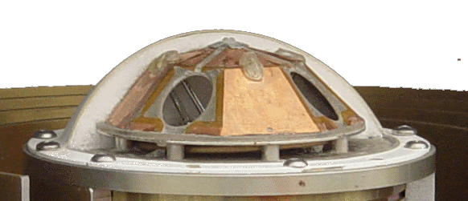
Les biais propres aux antennes
Excentrement du centre de phase de l'antenne
La mesure du signal GPS s'effectue exactement au niveau du centre de phase électrique, or celui-ci n'est pas forcement confondu avec le centre physique de l'antenne. De plus les centres de phase électriques pour les deux porteuses L1 et L2 ne sont pas non plus confondus.
Ces différences sont de quelques millimètres sur les antennes récentes. Ces écarts sont fournis par les fabriquants, mais il est aussi possible de calibrer soi-même les antennes.

Slide 4
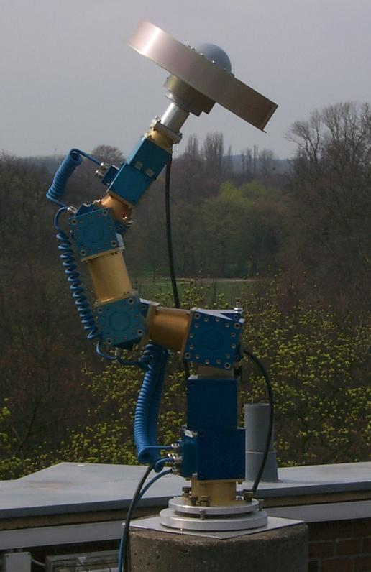
Les biais propres aux antennes
Excentrement du centre de phase de l'antenne
La mesure du signal GPS s'effectue exactement au niveau du centre de phase électrique, or celui-ci n'est pas forcement confondu avec le centre physique de l'antenne. De plus les centres de phase électriques pour les deux porteuses L1 et L2 ne sont pas non plus confondus.
Ces différences sont de quelques millimètres sur les antennes récentes. Ces écarts sont fournis par les fabriquants, mais il est aussi possible de calibrer soi-même les antennes.
Type d'antenne |  | f | Excentr. du centre de phase (m)
Ashtech |  |  | Nord | Est | Alti.
Choke ring ASHTECH |  | 1 | -0.0002 | -0.0010 | 0.0168
 |  | 2 | -0.0019 | 0.0038 | 0.0138
Geo. III ASHTECH |  | 1 | 0.0034 | 0.0010 | 0.0402
 |  | 2 | 0.0031 | -0.0013 | 0.0163
Pour les observations relatives entre deux époques différentes, il est conseillé d'utiliser en chacun des points les mêmes antennes et de les orienter de façon identique.

Slide 5
Les biais propres aux antennes
Migration du centre de phase de l'antenne
Il existe aussi une migration (ou variation) du centre de phase qui est principalement fonction de l'élévation des satellites.
Ces variations sont généralement de quelques millimètres. Ces écarts sont généralement fournis par les fabriquants, ou obtenus après calibration des antennes.
Ces biais peuvent être éliminés au traitement si les logiciels utilisés permettent de les prendre en compte.
Type d'antenne |  | f | Variation du centre de phase (mm) suivant l'élévation (°)
Ashtech |  |  | 90 | 85 | 80 | 75 | 70 | 65 | 60 | 55 | 50 | 45 | 40 | 35 | 30 | 25 | 20 | 15 | 10 | 5 | 0
Choke ring ASHTECH |  | 1 | 0 | 1 | 1 | 2 | 2 | 2 | 3 | 3 | 3 | 3 | 3 | 3 | 2 | 2 | 1 | 0 | -2 | 0 | 0
 |  | 2 | 0 | -2 | -2 | -3 | -3 | -2 | -2 | -2 | -1 | -2 | -2 | -2 | -2 | -3 | -3 | -3 | -2 | 0 | 0
Geo. III ASHTECH |  | 1 | 0 | 1 | 3 | 5 | 6 | 8 | 9 | 9 | 10 | 9 | 8 | 7 | 5 | 3 | 1 | -1 | -2 | 0 | 0
 |  | 2 | 0 | -2 | -4 | -5 | -6 | -6 | -7 | -7 | -7 | -7 | -7 | -7 | -7 | -6 | -5 | -3 | -1 | 0 | 0

Slide 6
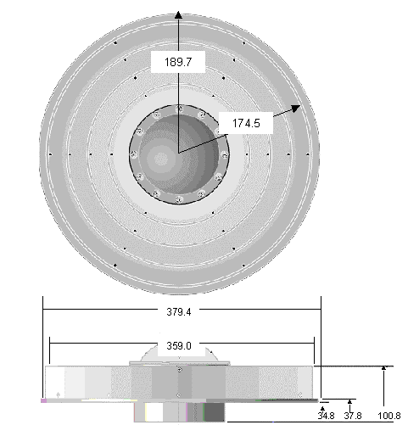
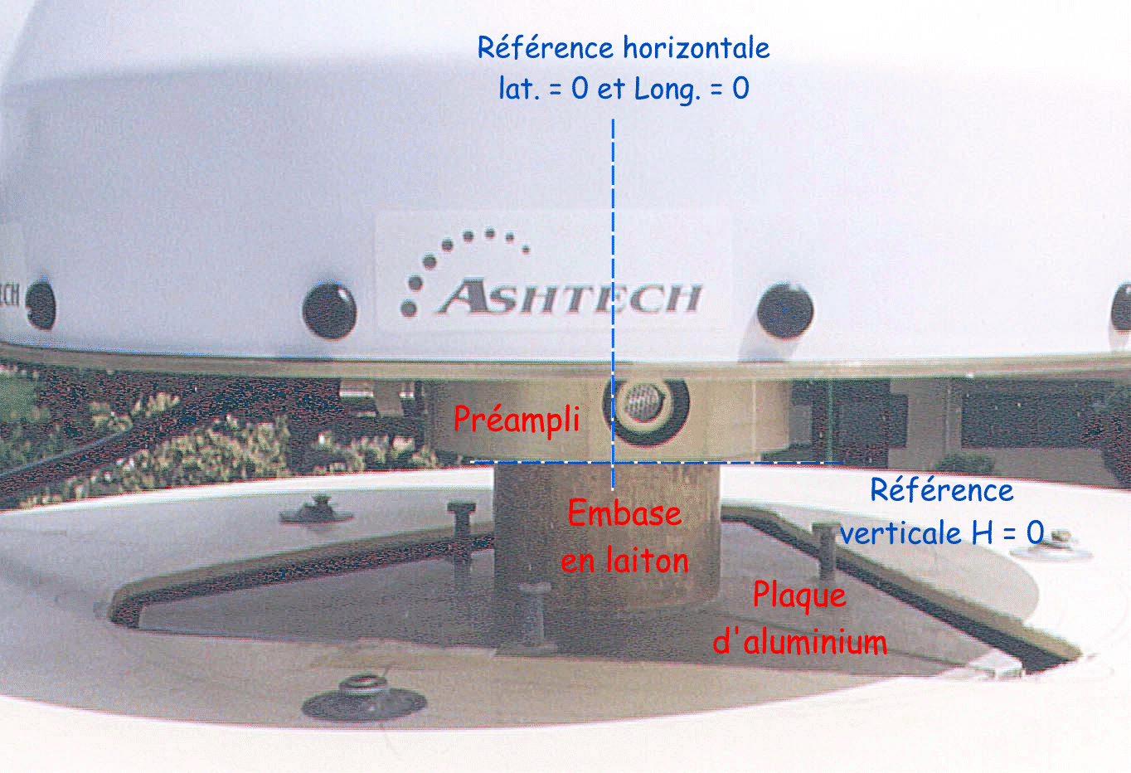
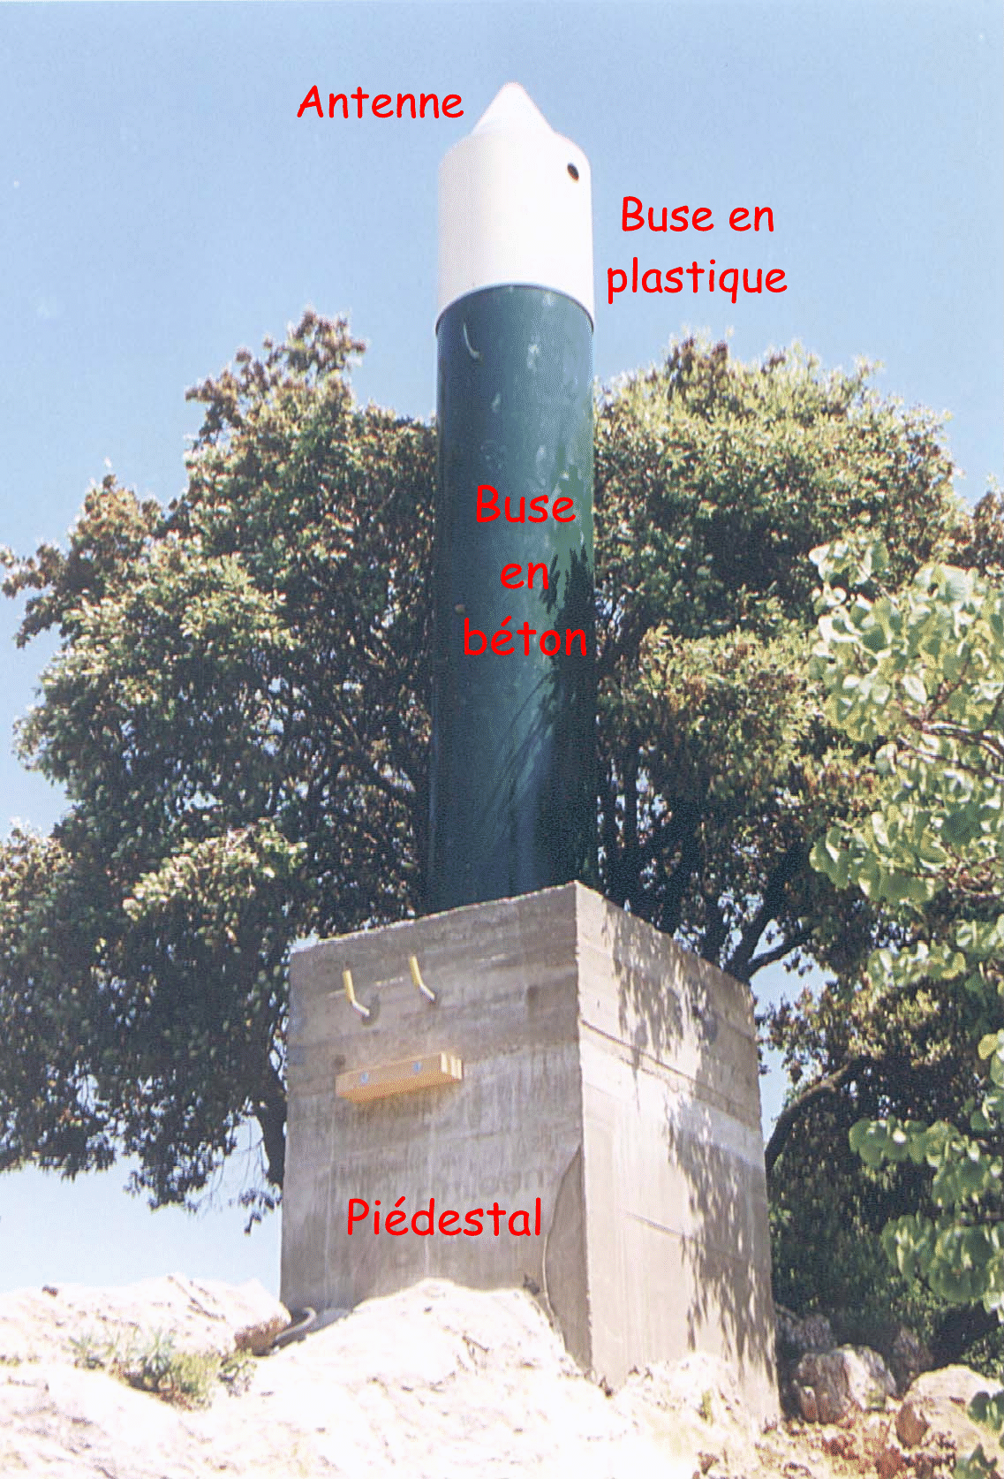
Les biais propres aux antennes
Mesure de la hauteur d’antenne
Généralement la position d’un point de référence à mesurer n’est pas confondu avec le centre de phase de l’antenne.
Il faut donc mesurer le déport sur les 3 composante (N-S, E-W et hauteur) entre le point de référence et le centre de phase de l’antenne avec une grande précision.
Généralement on s’arrange pour positionner le centre de phase de l’antenne à la verticale du point de référence. Seule la hauteur d’antenne est alors à mesurer

Slide 7
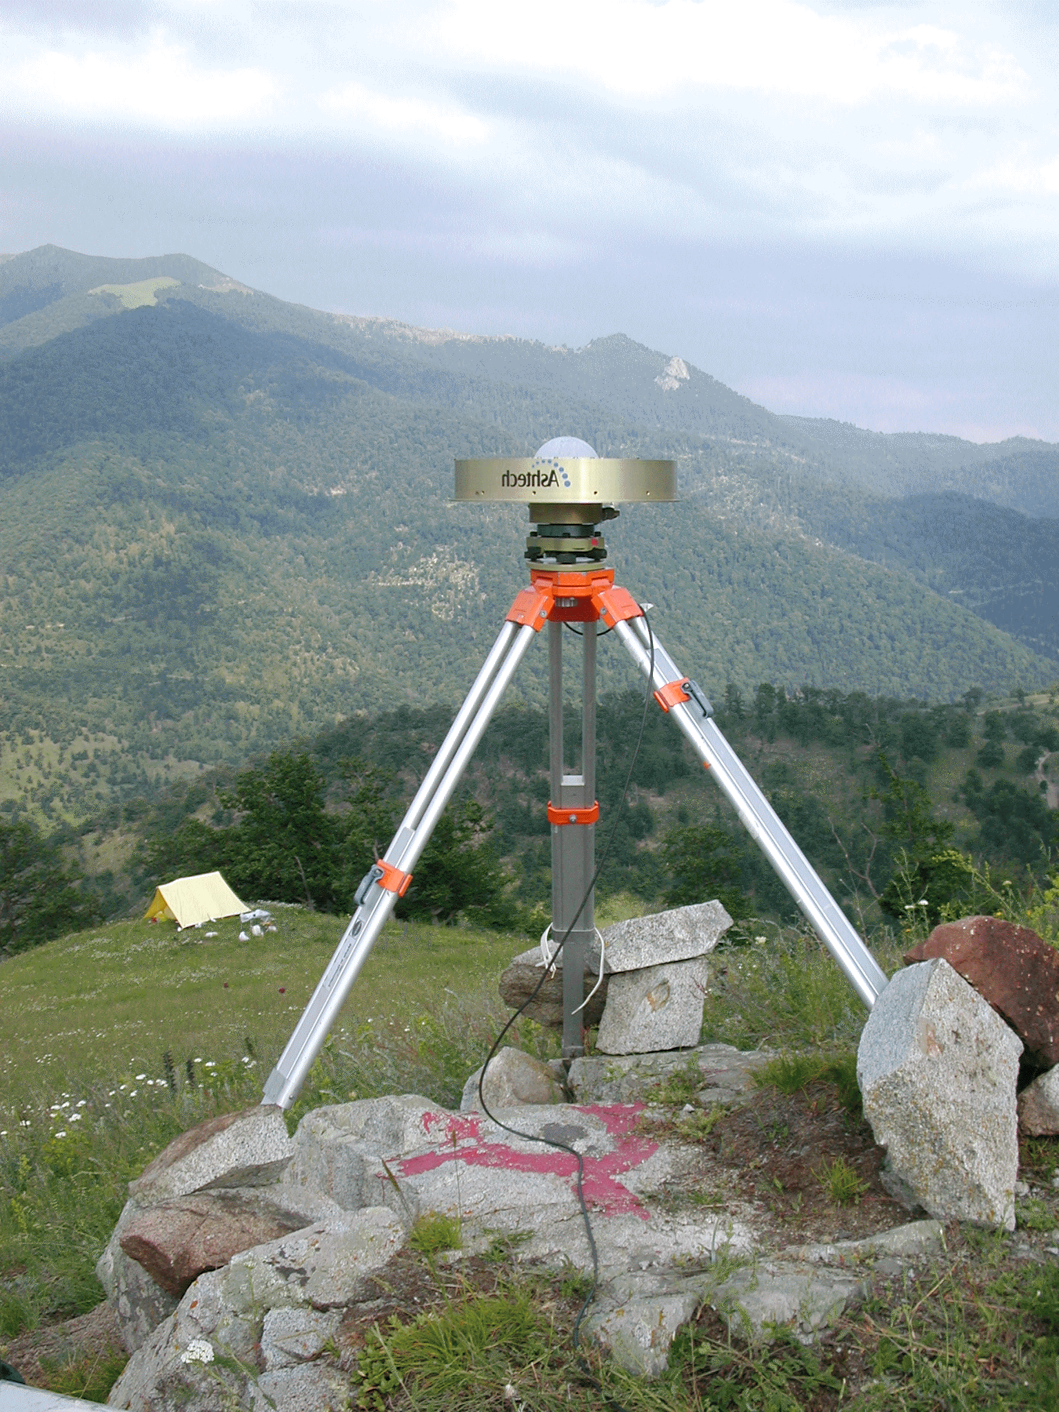
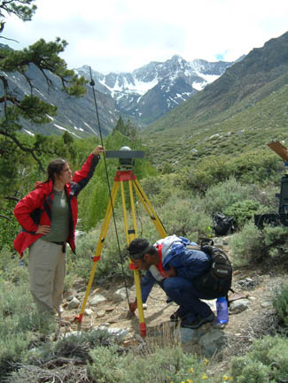
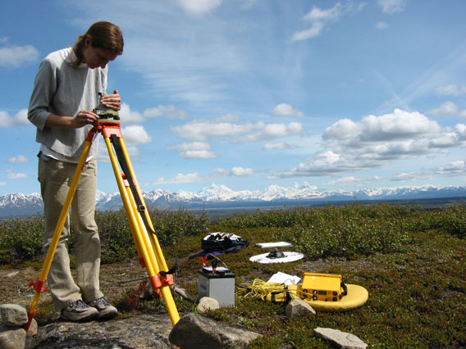
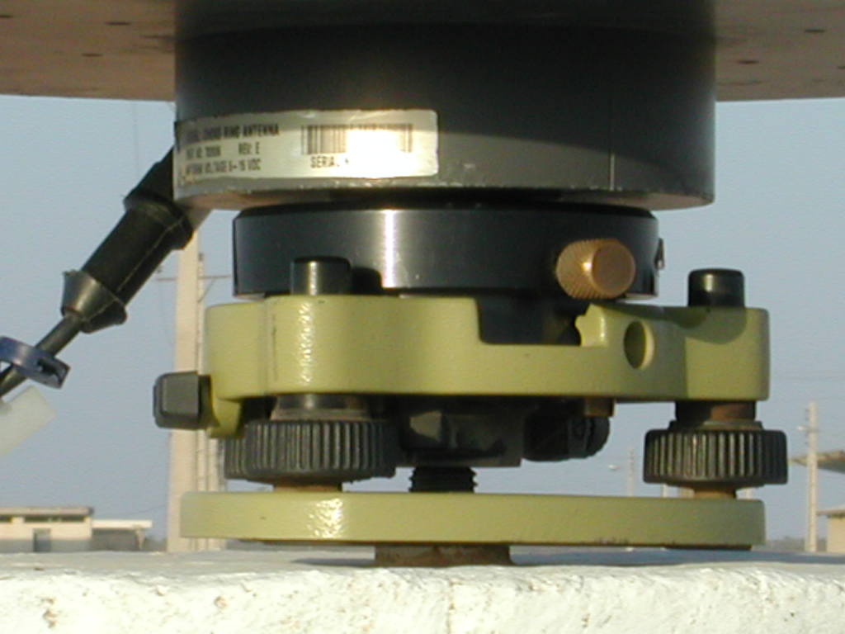
Les biais propres aux antennes
Mesure de la hauteur d’antenne
Mesure de la hauteur d’antenne
Mise en station
Adaptateur
Trépied
H oblique

Slide 8
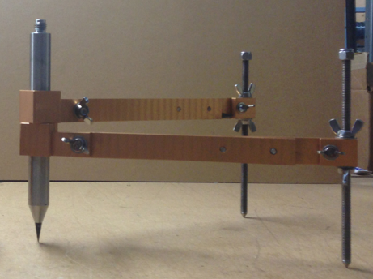
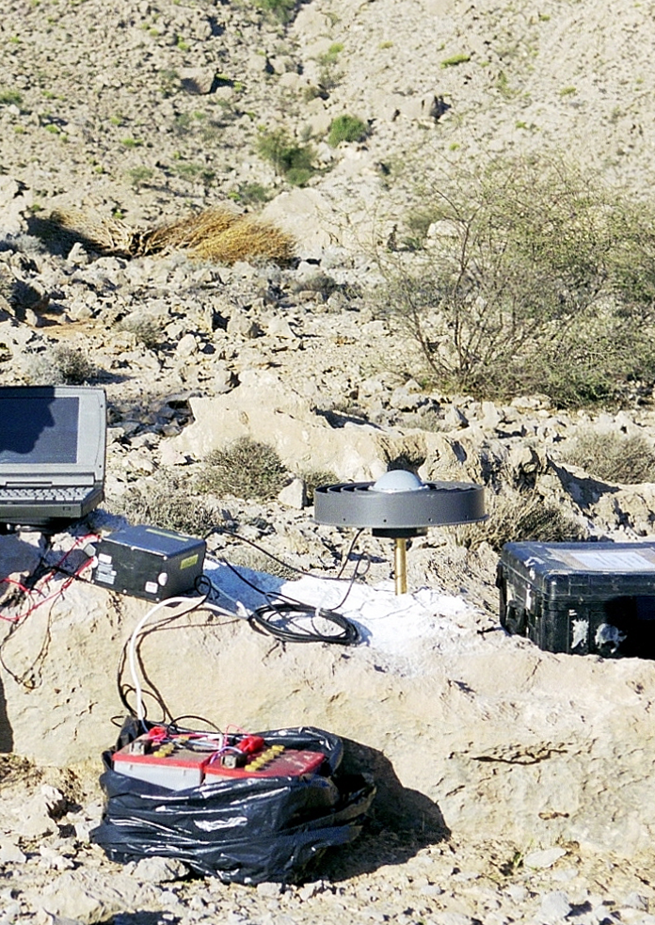

Les biais propres aux antennes
Mesure de la hauteur d’antenne
La mesure de la hauteur d’antenne (et des éventuels déports horizontaux) est fondamentale. Si cette mesure est erronée, l’erreur sera directement reportée sur le résultats des calculs.
Adaptateur
H vertical
Pilier
Trépied
H oblique
H vertical

Slide 9
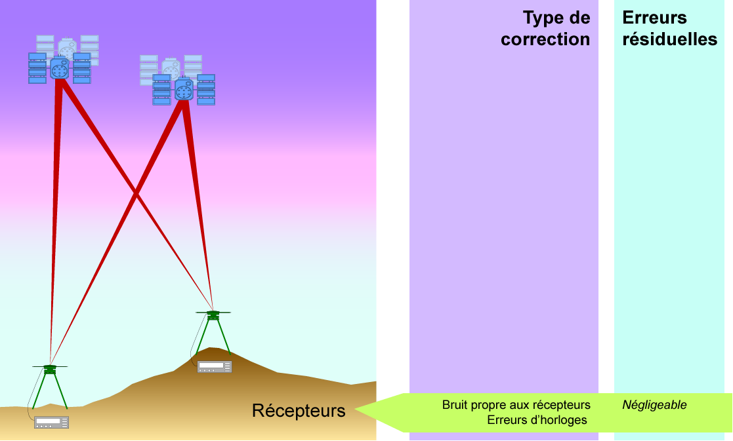
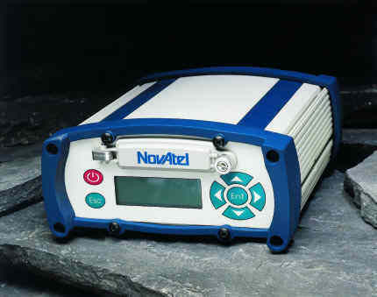
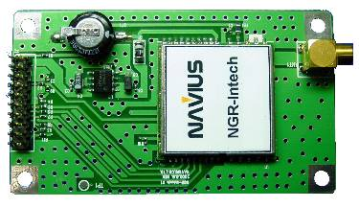
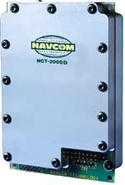
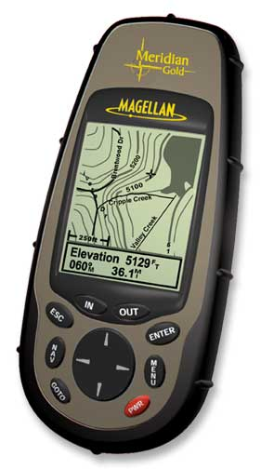

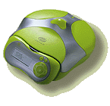
Les biais propres aux récepteurs
Le bruit d’un récepteur est caractérisé par son rapport signal/bruit. En règle générale on considère que les récepteurs classiques permettent d'avoir une résolution inférieure 1 % de la longueur d'onde du signal. Pour les signaux GPS nous avons donc :
Les récepteurs modernes permettent de rendre le bruit sur la phase bien inférieur à 1 mm, en particulier sur la porteuse L2.
Signal GPS Longueur d'onde Bruit
Code C\A 300 m 1 à 3 m
Code P 30 m 0.1 à 0.3 m
Phase 0,2 m 1 mm
ABSOLU
RELATIF

Slide 10
Les effets relativistes
Etant donné la précision des mesures et l'utilisation conjointe d'horloges situées à la fois sur le sol terrestre et à bord de satellites orbitant autour de la terre, une modélisation de l'effet relativiste est nécessaire.
Les principaux effets sont :
  Sur la conversion des temps propres des horloges à bord en temps GPS
  Sur la conversion pour les horloges des récepteurs au sol
  Sur la propagation des signaux entre satellites et le sol (courbures et retard dus à la gravitation terrestre)
  Sur le modèle dynamique de forces s'appliquant sur les satellites GPS
  Sur l'expression des positions dans un système géocentrique tournant
Ces effets sont pris en compte à différents niveaux :
  Dans les éphémérides des satellites
  Dans les récepteurs (logiciel ou fréquence d'émission corrigée)
  Dans les paramètres d'horloge radiodiffusés
  Comme correction dans les relations d'observations

Slide 11
PLAN
Description du système
Principe du positionnement
Structure des signaux GPS
Positionnement absolu et Positionnement différentiel
La mesure sur les codes
La mesure sur la phase
Les source d’erreur
Le positionnement absolu avec la méthode PPP
Notion de précision et de répétabilité

Slide 12
Le positionnement absolu avec la méthode PPP
Permet de calculer le positionnement d'un point à l'aide d'un seul récepteur GPS et des modèles des différentes sources de perturbations
(Traitement sur la phase) :
  Erreurs d'éphémérides
  Erreurs d'horloges des satellites
  Paramètres de rotation de la Terre
  Surcharges océaniques
  Retard moyen du à l’atmosphère
  Variations du centre de phase des antennes
  L’intérêt de cette méthode :
  Précisions quasi équivalents à un positionnement relatif si longues observations (plusieurs heures) et post-traitement.
  Faible temps de calcul
  Logiciels gratuits (CSRSPPP, APPS) directement utilisables sur internet

Slide 13
PLAN
Description du système
Principe du positionnement
Structure des signaux GPS
Positionnement absolu et Positionnement différentiel
La mesure sur les codes
La mesure sur la phase
Les source d’erreur
Le positionnement absolu avec la méthode PPP
Notion de précision et de répétabilité

Slide 14
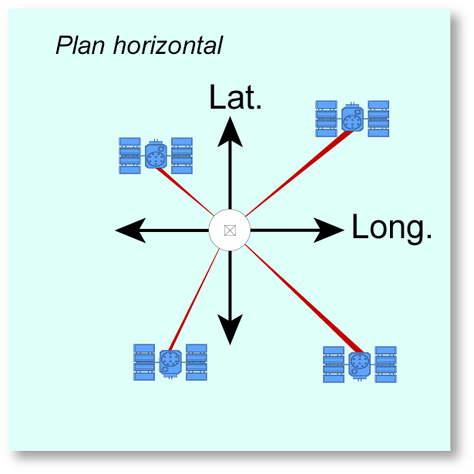
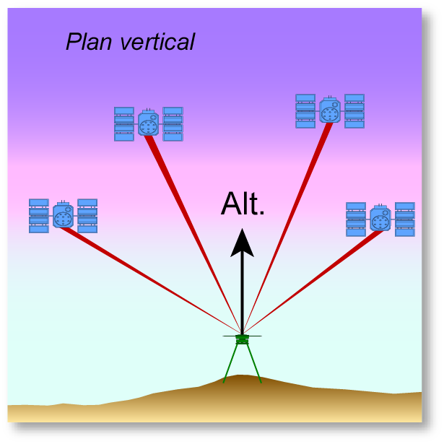
LE CAS PARTICULIER DE LA COMPOSANTE GPS VERTICALE
Projection des signaux satellites/récepteur dans les plans des composantes GPS qui les contient
Les composantes planimétriques sont contraintes suivant toutes les directions du plan
La composante altimétrique est uniquement contrainte par le demi-plan supérieur
L'erreur sur la Composante verticale est de 3 fois (de 2 à 10 fois) supérieure à celle des composantes planimétriques

Slide 15
Notion de précision
On peut définir la précision (ou exactitude) d'une mesure physique, comme étant la capacité à être conforme à la quantité mesurée par un apareil idéal (accuracy).
Cette définition sous-entend que la quantité mesurée soit parfaitement connue ce qui est rarement le cas. En l’absence de référence standard, on peut quantifier la précision d'un système de mesure en la comparant avec un autre système indépendant de précision équivalente ou supérieure.
Dans le cas du GPS en mode différentiel, la quantité physique à mesurer est le vecteur ligne de base séparant deux points.
Pour les très courtes lignes de base (< 10 km) : Outils classiques de la topographie
Pour les longues lignes de base (> 100 km), : VLBI (Very Long Baseline Interferometry)
SLR (Satellite Laser Ranging).
Ces différents systèmes ne permettent généralement pas d'obtenir des précisions équivalentes au GPS pour des lignes de base inférieures au millier de kilomètres.
En comparaison des autres techniques, la mesure GPS est simple à mettre en oeuvre, elle demande des temps d'observation courts et sont coût est généralement faible. Pour ces différentes raisons, le GPS est devenu le système de positionnement de référence et ne cesse d'être amélioré, sa précision en particulier.

Slide 16
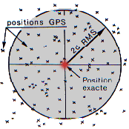
Notion de précision
DOP : Facteurs de qualité fonction de la géométrie satellitaire
Si les satellites sont bien répartis sur la demi-sphère céleste, la précision des mesures GPS sera bien meilleure que si les satellites sont concentrés sur un faible espace.
Les différents logiciels de traitement GPS offrent généralement d'autres critères statistiques pour caractériser les résultats GPS.
Déviation standard
L'écart moyen quadratique (RMS - Root Mean Square) est un critère de précision très utilisée en GPS.
Ce critère statistique décrit la probabilité qu'une position soit située dans une ellipse de confiance dont le centre est la position moyenne (généralement 68.3 % pour 1 σ, 95.5 % pour 2 σ et 99.7 % pour 3 σ).
Il convient d'être très prudent si on veut comparer les critère issus de différents logiciels pour une même mesure, car leurs calculs peuvent comporter certaines différences.

Slide 17
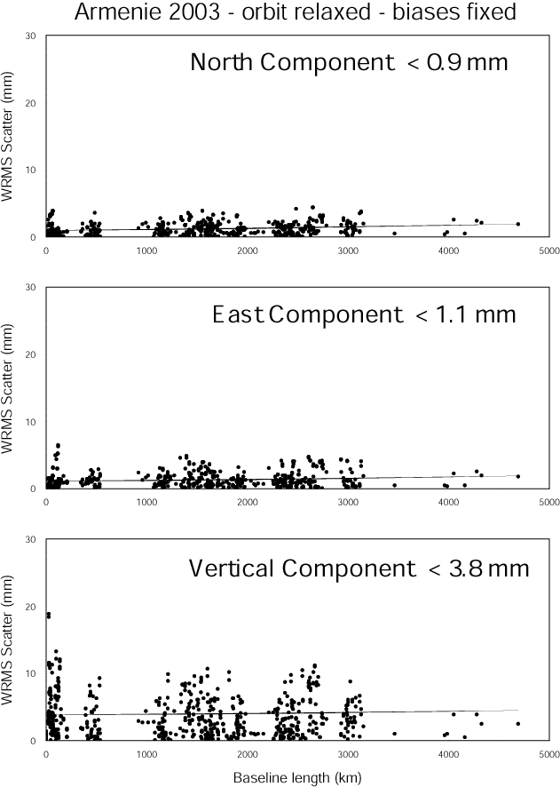
Notion de répétabilité
On peut définir la répétabilité, ou la dispersion, de la mesure GPS comme étant la capacité à reproduire une solution à différents moments en considérant un vecteur ligne de base parfaitement constant dans le temps.
Il ne s’agit plus de quantifier la conformité à la réalité de la quantité mesurée, mais la constance des mesures effectuées à différentes époques. La référence est dans ce cas la moyenne des différentes mesures, et la répétabilité est l'écart type à cette moyenne (ou la déviation standard).
C'est principalement sur cette répétabilité qu'est basé la mesure des déformations tectoniques, meilleure sera la répétabilité, meilleure sera la précision de la quantification de la déformation.

Slide 18
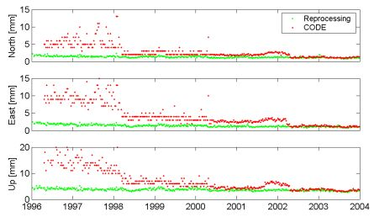
Notion de répétabilité
Amélioration de la répétabilitiés des coordonnées hebdomadaires de la station CODE depuis 1996.
On remarque une remarquable amélioration liée au traitement. En particulièrement sur la composant est.
L’amélioration de la qualité des données s’observe sur le retraitement de l’ensemble des données.

Slide 19
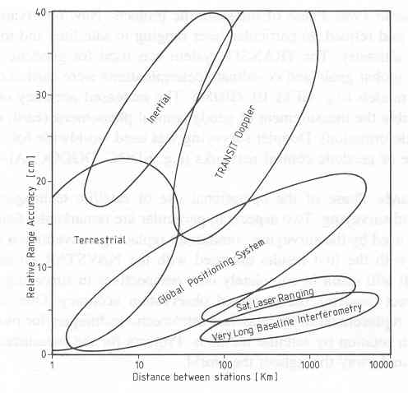
Précision du positionnement par différentes techniques géodésiques
1993
2014

Slide 20
Le système GPS
Principe de base et + …
FIN
Erik Doerflinger
2016

